Slide 1
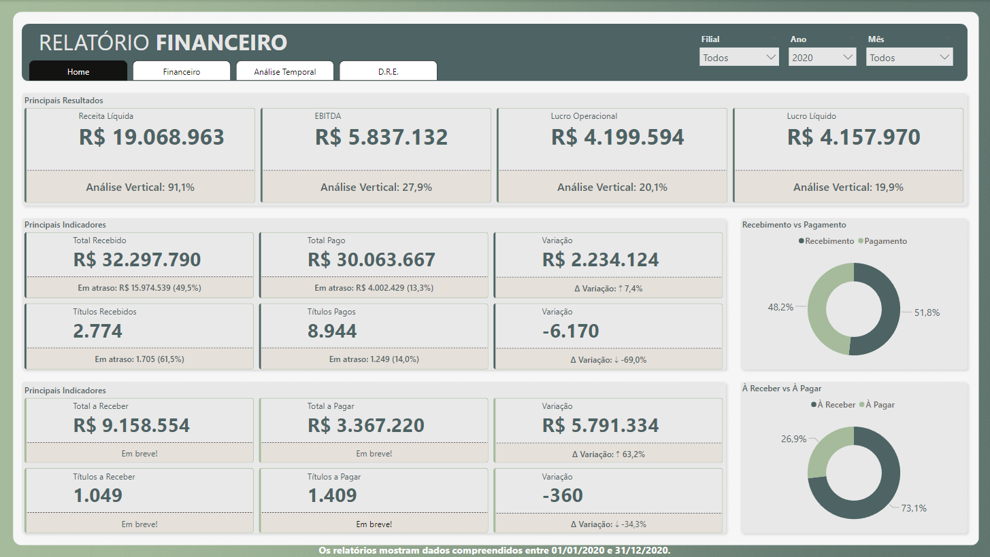











Slide 6
Home
Financeiro
Análise Temporal
D.R.E.

Slide 7











Slide 8



Slide 11




Slide 12






Slide 13



Slide 14



Slide 15





Slide 16



Slide 17



Slide 18





